Slide 1
JAVA SPRİNG İNNOVA PATİKA
1.Hafta 8-9 ocak ödevler
Ülkü KÜLEKÇİ

Slide 2
JAVA 8 İLE GELEN ÖZELLİKLER
Java 8 ile birlikte hayatımıza giren yenilikleri genel olarak aşağıdaki şekilde listeleyebiliriz;
Lambda expressions
Functional interfaces
Method references
Stream API
Optional class
Concurrency Enhancements
JDBC Enhancements e

Slide 3
Lambda expressions
Lambda expressionlar, herhangi bir class’a ait olmadan iş yapabilen fonksiyonlardır. Lambda ile birlikte Java, funtional programming dünyasına da girmiş bulunmaktadır. Bu oldukça önemli bir gelişme, Java’nın ilerde gideceği yol hakkında da ipucu veriyor bizlere. Lambda sayesinde hem daha okunabilir kod üretiyor, hem de kod tekrarından kurtuluyoruz. Bir lambda ifadesini tekrar tekrar kullanabilir, parametre olarak başka bir yere iletebiliriz. Lambda syntax’ına bakalım;
(argument-list) -> {body}
argument-list : empty yada birden fazla olabilir duruma göre.
-> : arrow token, parametreler ile body statement’ı linkler.
{body} : expression yani asıl kodu içeren kısımdır.
fn(a, b) -> { a+b; } gibi düşünebiliriz. Burada dikkat edebileceğiniz husulardan bir tanesi parameter type inference konusudur. Aslında şöyle de yazabiliriz;
fn(int a, int b) -> { a+b; } gibi. Burada dikkat edebileceğimiz bir diğer husus da missing return statemen’dır. Return ifadesi de bazı durumlarda gereksizdir. Aslında şöyle de yazabiliriz;
fn(int a, int b) -> { return a+b; } gibi. Canlı bir örnek ile görmeye çalışalım;
Arrays.asList(“dev”,”not”,”.com”).forEach(item -> System.out.print(item));
Burada ki item -> System.out.print(item) ifadesi bir lambda deyimidir.

Slide 4
Functional interfaces
Tek bir abstract(soyut) methodu bulunan interface’ler için kullanılan tanımdır. Lambda ifadeleri ile sıkı bir ilişki içerisindedir. Ayrıca Single Abstract Method Interfaces (SAM Interfaces) olarak da bilinir. Functional interface’ler default ve static methodlar içerebilir ancak tek bir tane abstract methodu olmalıdır. Bunun nedeni de lambda ifadeleri ile çalışabilmesini sağlamaktır. Örneğin;
@FunctionalInterface // Opsiyonel
interface Foo{
int apply(int x, int y);
}
Foo addition = (x,y) -> x + y
Foo multiplication = (x,y) -> x * y
System.out.println("3 + 5 = " + addition(3,5));
System.out.println("3 * 5 = " + multiplication(3,5));

Slide 5
Method references
Method references da yine lambda ve functional interface domaini ile gelen ve bir arada kullanılabilen özelliklerden biridir. Örneğin;
class MathOperation{
static int add(int x, int y){
return x + y}
public static void main(String[] args) {
BiFunction<Integer, Integer, Integer> adder = MathOperation::add;
Integer sum = adder.apply(1, 2);
System.out.println(sum }}
Bazen de lambda ifadeleri yerine kullanılabilirler. Örneğin, lambda ifadesinde objenin kendi methodlarından birini kullanıyor isek lambda ifadesi yerine direkt olarak method reference vererek daha kolay yapabiliriz. Şöyle ki, bir Person listesini age field’ına göre sort etmek isteyelim;
Syntax genelde şöyledir;
<ClassName>::methodName; -> static methodlar için.
<ObjectRef>::methodName; -> non-static methodlar için.
Arrays.sort(rosterAsArray, Person::compareByAge);

Slide 6
Stream API
Stream API, Collection’lar üzerinde bazı işlemleri yapmayı kolaylaştıran bir yapıdır. Stream API sayesinde sık kullanılan çeşitli operasyonları yapabilirsiniz. Bunlardan birkaçını şöyle sıralayabiliriz;
filter (filtreleme)
forEach (itere etme)
map (dönüştürme)
reduce (indirgeme)
distinct (tekil hale getirme)
limit (limitleme)
collect (toplama)
count (sayma)
min / max (sıralama ile max-min eleman bulma)
Bir örnek ile şimdiye kadar ki yenilikleri kullanalım;
Arrays.asList("dev","not",".com").stream().forEach(System.out::println);
//dev
//not
//.com
Yukarıda Collection üzerinde stream() çağrısı ile bir stream oluşturduk ve forEach ile itere edip method reference ile de console’a yazdırdık. Burada System.out::println ifadesi method signature olarak forEach’e uygun olduğu için kullanabildik. forEach methodu Consumer arayüzünün bir örneğini bekliyor aslında. Consumer arayüzünde void accept(T t); şeklinde bir method bulunur. Kod bloğumuz buna uygun olduğu için kullanabildik. Liste üzerinde itere edilen her item accept methodunda pass edilir. Method içerisinde de println ile reference ettiğimiz kod çalışır. Diğer methodları kendiniz deneyip görebilirsiniz.

Slide 7
Optional Class
Java 8 ile birlikte gelen özelliklerden biri de bir objenin kullanılmadan önce yapılan null check’lerin daha okunabilir ve kontrol edilebilir olmasını sağlayan Optional yapısıdır. Optional class ile daha safe ve NPE almayan kod yazılabiliyor. Objenizi Optional ile wrap ederek eğer null değilse kullan, null ise başka birşey yap diyebiliyorsunuz. Örneğin;
// burada user objesi null ise exception fırlatılır
Optional.of(user);
// burada user objesi null olabilir de olmayabilir de. Herhangi bir exception atmayacaktır
Optional.ofNullable(user);
// burada user objesi null değil ise isPresent methodu boolean true dönecektir
Optional.ofNullable(user).isPresent();
// burada user objesi null ise default bir user return etmesini sağladık
Optional.ofNullable(user).orElseGet(User.EMPTY_USER);
// burada user objesi null ise exception fırlatmasını istedik
Optional.ofNullable(user).orElseThrow(throw new UserValidationException("User coult not be null!"));

Slide 8
Concurrency Improvement
Java içerisinde belki de en can sıkıcı konulardan biri concurrency handling kısımlarıdır. Mevcut Java 8 öncesi sürümlerde kullanılan yöntemler JDK 5 ile gelen özellikler. Dolayısıyla mevcut yöntemler oldukça can sıkıcı ve hataya açık. Java 8 ile birlikte yeni Concurrency API geliştirildi ve concurrent/multitasking işlemler anlaşışır hale geldi. Java 8 ile birlikte artık açık olarak Thread nesneleri oluşturmak ve yönetmek zorunda kalmayacaksınız. Eski yöntemle bir örnek yapalım;
Runnable task = () -> {
String threadName = Thread.currentThread().getName();
System.out.println("Hello " + threadName);
};
task.run();
Thread thread = new Thread(task);
thread.start();
System.out.println("Done!");

Slide 9
Runnable bir task oluşturduk, Thread objesi oluşturup task atadık ve thread’i start ettik. Bu eski ve sıkıcı yöntem. Java 8 ile yazalım;
ExecutorService executor = Executors.newSingleThreadExecutor();
executor.submit(() -> {
String threadName = Thread.currentThread().getName();
System.out.println("Hello " + threadName);
});
// => Hello pool-1-thread-1
Executor’ler Java 8 ile gelen yeniliklerden. Birçok factory method içeriyor, örnekte single bir thread pool içeren bir executor oluşturduk. Kod çıktısı iki kod içinde benzer olacaktır. Ancak Java processi yeni kodda hiçbir zaman durmayacaktır. Yani executor service arka planda çalışmaya ve task alıp işlemeyi beklemektedir. Açık olarak executor servisi stop edebiliriz.
executor.shutdown(); // executor üzerinde bir task var ise onu bitirmesini bekler.
executor.shutdownNow(); // executor üzerinde bir taskın olup olmadığna bakmaksızın stop eder.
executor.awaitTermination(5, TimeUnit.SECONDS); // executor'ın 5 sn sonra kapanmasını sağlar.
Executor örnekleri için yazının başında ki repoyu kullanabilirsiniz. Executor üzerinde task koşturmayı öğrendikten sonra periyodik olarak taskları nasıl tekrar çalıştırırız, belirli gecikmeler ile nasıl çalıştırırız ona bakalım. Java 8 ile gelen ScheduledExecutor biziyapacaktır. Örnekleyelim, 3 saniye gecikmeli olarak başlasın;m için bunu

Slide 10
ScheduledExecutorService executor = Executors.newScheduledThreadPool(1);
Runnable task = () -> System.out.println("Scheduling: " + System.nanoTime());
ScheduledFuture<?> future = executor.schedule(task, 3, TimeUnit.SECONDS);
TimeUnit.MILLISECONDS.sleep(1337);
long remainingDelay = future.getDelay(TimeUnit.MILLISECONDS);
System.out.printf("Remaining Delay: %sms", remainingDelay);
Periyodik olarak tekrar edecek şekilde çalıştıralım;
ScheduledExecutorService executor = Executors.newScheduledThreadPool(1);
Runnable task = () -> System.out.println("Scheduling: " + System.nanoTime());
int initialDelay = 0;
int period = 1;
executor.scheduleAtFixedRate(task, initialDelay, period, TimeUnit.SECONDS);

Slide 11
JDBC İyileştirmeleri
Java 8 ile birlikte artık JDBC-ODBC bridge desteklenmiyor. Oracle bu konuda database vendorün sağlayacağı JDBC-ODBC bridge’yi kullanmanızı öneriyor.
JDBCType, SQLType gibi birçok interface eklendi. Bazı güvenlik geliştirmeleri ile birlikte pure JDBC işlemleri Java 8 ile çalışacak hale getirildi.

Slide 12
Java 9 ile gelen özellikler
Modüler sistem
Jigsaw(yapboz) projesi kapsamında hayatımıza giren bu yenilik ile projelerin erişim gereksinimleri ve sunduğu özellikleri net olan modüllerden oluşması hedeflenmektedir.
Bu sistemde kullanılan bir modül birbirleriyle ilişkili paketler(packages), kaynaklar(resources) ve kendisini açıklayan bir dosyadan(module-info.java) oluşmaktadır.
Bir modülün neler sunduğu ve nelere ihtiyaç duyduğu module-info.java ile tanımlanır. Modülün sundukları “exports”, modülün ihtiyaç duydukları ise “requires” keywordleri ile belirtilir.

Slide 13
JShell
Java 9 ile gelmiş diğer bir yenilik ise JShell aracı. Kısaca ifade etmek gerekirse “hızlı bir şekilde değişkenler tanıyıp bu değişkenleri kullanarak methodlar yazabileceğimiz bir araç

Slide 14
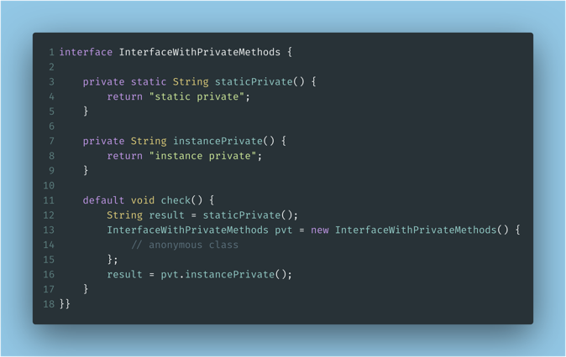
Interface’lerde private method kullanımı
Java 9 ile birlikte interfaceler üzerinde birden fazla public method içerisinde kullandığımız veya public method dışında tutarak kod okunabilirliğini artırmak istediğimiz kod bloklarını private method olarak yazabiliyoruz.

Slide 15
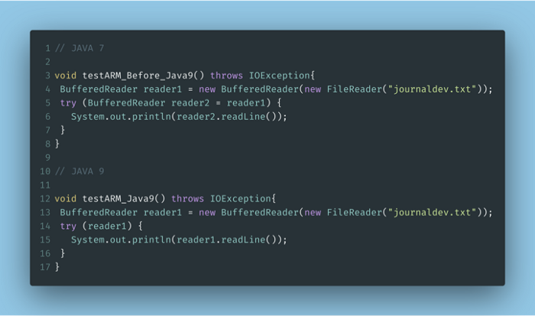
Try-With-Resources kullanımındaki geliştirmeler
Java 7 ile tanıtılmış olan “try-with-resources” ile try bloğu içerisinde tanımlanan ve AutoClosable interfacei implement edilmiş tanımlamalar yapabilmekteyiz. Koda daha iyi okunabilirlik katan ve daha az kodla iyi kaynak kullanımı kazandıran bu özelliğe Java 9 ile tekrar bir local değişken tanımlama zorunluluğu ortadan kaldırılmış oldu.

Slide 16
Geliştirme sırasında sık sık bir List<Class> tanımı yapıp sonrasında bu listeye .add methodunu kullanarak çeşitli elemanlar eklediğimiz kod blokları, methodlar vs. yazmamız gerekiyor. Java 9 hem bunu kolaylaştıracak hem de farklı senaryolar kurmamızı sağlayabilecek birkaç yeniliklik getirmekte. List.of() ve Set.of() methodlarını kullanarak sabit(immutable) koleksiyonlar oluşturabilmekteyiz. Tanım sonrasında herhangi bir eleman eklemek istediğimizde “UnsupportedOperationException” hatası fırlatacak bu koleksiyonları aşağıdaki şekilde oluşturabilmekteyiz:
Set<String> setOfStrings = Set.of("foo", "bar");
List<Integer> setOfIntegers = List.of(1, 2, 3);

Slide 17
Java 9 ile birlikte Optional üzerine gelmiş olan stream methodu ile Optional olan objelerden bir Stream oluşturabilmekteyiz.
Optional<String> st1 = Optional.empty();
Optional<String> st2 = Optional.of("123");
List<Optional> list = List.of(st1, st2);
Stream<Optional> optionalStream = list.stream();
Optional üzerine gelmiş bir diğer method is “ifPresentOrElse”. Bu method ile optional değişkenin değerinin boş olmaması durumunda bu değer ile çalışacak method ve değerin boş olması durumunda çalışacak Runnable tanımını vermekteyiz.
Optional.ifPresentOrElse(this::doSomething,this::alert);
Yazının başında da belirttiğim üzere Java 9 ile gelmiş yeniliklerden öne çıkmış birkaçından bahsettim. Önceki versiyon olan Java 8'den 3 yıldan fazla bir süre sonrasında çıkmış olduğu için en çok yenilik getirilen versiyonlardan biri (18.03.2014 – 21.07.2017). Bu yüzden yukarıda bahsedilmiş olanlar dışında da birçok yenilik bulunmakta.

Slide 18
İNNOVA&PATİKA JAVA SPRİNG BOOTCAMP
1. ÖDEV ÜLKÜ KÜLEKÇİ
1. HAFTA 8 OCAK CUMARTESİ

Slide 19
1. HAFTA ÖDEVLER
1) Compiler nedir?
2) İnterpreter nedir?
3) jdk jre jvm jit nedir?
4) Primitive type ve wrapper class arasındaki farklar nelerdir?
5) Stack hafıza heap hafıza nedir?
6) Serileştirme nedir?

Slide 20
Compiler nedir?
Compiler (Derleyici), geliştiricilerin herhangi bir programlama dilini kullanarak yazdığı kaynak kodu bilgisayarın anlayabileceği makine diline yani 0 ve 1’lere çeviren aracı yazılımdır. Derleyici sayesinde geliştiriciler farklı programlama dillerini kullanarak aynı işlevi yerine getiren yazılımlar üretebilirler. Üstelik Complier’ların varlığı, çok fazla programlama dilinin olmasına ve geliştiricilerin alternatif dillerle çalışmasına yardımcı olmaktadır.Derleyici veya İngilizce adıyla bilinen Compiler, farklı bir dilde oluşturulan kaynak kodun istenilen farklı bir kod haline dönüştürülmesine yardımcı olan otomatikleştirilmiş programlardır. Derleyici programlar yaygın olarak executable code olarak tanımlanan hemen çalıştırılabilir kodlar üretmektedir Derleyiciler sadece aynı seviyedeki programlama dilinde yazılan kodların aynı seviyedeki eşlerine çevrilmesinde görevli değildirler. Bir derleyici, üst seviye bir programlama dilinin kodunu daha alt seviyeli bir programlama diline çevirme görevini üstlenebilirler. Basit bir örnek vermek gerekirse; bilgisayarınızda C diliyle hazırlamış olduğunuz bir yazılımı derleyiciler sayesinde makine dili olarak kabul edilen Assembly veya daha alt seviyeli programlama dillerine dönüştürebilirsiniz.

Slide 21
Compiler Nasıl Çalışır?
Compiler, tıpkı iki kişinin arasında görevli bir tercüman gibi iki programlama dili arasında tercüme görevini üstlenir. Üst seviye programlama diliyle yazılan bir kaynak kodu, daha alt seviyeli bir makine diline dönüştürür. Yine bir tercümanın yaptığı gibi Compiler da bu tercüme işlemini yaparken, kaynak kodun içerisinde yer alan hataları bulur ve iletişimin sorunsuz olması için saptadığı hataları yazılımın geliştiricisine bildirir. Bu açıdan bakıldığında Compiler kaynak kodların sorunsuz şekilde bir alt programlama diline dönüştürülmesi aşamasında etkin bir rol üstlenir.
Compiler’ın çalışma mantığı basit bir şekilde özetlememiz gerekirse; C diliyle bir yazılım geliştirdiniz. Lakin bu yazılımın bilgisayar tarafından kavranıp işleme alınabilmesi için kodunuzun makine dilinde sunulması gerekir. Bilgisayarınız C dilini doğrudan anlayamayacak ancak PASCAL ile yapılan bir kodlamayı anlayabilecektir.
Bu aşamada Compiler devreye girip, C kodunuzu PASCAL diline dönüştürecek ve dönüştürme işlemi sırasında meydana gelen hataları size bildirerek kodunuzun sorunsuz dönüştürülmesini ve çalışmasını sağlayacaktır. Compiler’ın oluşturduğu kod çalıştırılabilir kod dizisi olduğu için bilgisayar tarafından işleme alınabilecek ve koşturulabilecektir.

Slide 22
Dosyamızı kaydettikten sonra yazdığımız kodu çalıştırabilmek için 4 aşamadan oluşan derleme işlemine geçeceğiz:
1- Ön İşleme(Pre-Processing)
2- Derleme(Compilation)
3- Çevirme(Assembly)
4- Bağlama(Linking)
Derleyici olarak GNU C Compiler(GCC) programını kullanacağız. Bu 4 aşamayı inceleyebilmek için bazı parametreler vereceğiz:
gcc –Wall –save-temps adder.c –o adder
Wall : Tüm derleyici hatalarını bildirmek için kullanılır.
save-temps : Derleme aşamalarında oluşan dosyaları da kaydeder.
o : Çıktı dosyamıza isim vermemizi sağlar.

Slide 23
1-Ön İşleme(Pre-Processing)
Bu aşamada kaynak kodumuz içindeki;
Yorum satırları kaldırılır,
Kütüphaneler eklenir,
Makrolar eklenir.
Bu aşama sonrasında çalışma dizinimizde ‘adder.i’ dosyası oluşur. Bu dosya içerisine baktığımızda #include, #define satırlarının gittiğini ve yazdığımız koddan çok daha fazlasının eklendiğini görürüz. Kendi yazdığımız bölüme geldiğimizde de yorum satırlarının silindiğini ve tanımladığımız ‘add(a,b)’ makrosu yerine karşılığı olan (a+b)’nin yazıldığını görürüz:

Slide 24
2-Derleme(Compilation)
Bu aşamada ‘adder.i’ dosyası derlenir ve çıktı olarak ‘adder.s’ dosyası oluşur. ‘adder.s’ dosyasını açtığınızda 3–4 harfli komutların sıralandığını göreceksiniz. Eğer daha önceden uğraştıysanız bu komutların Assembly diline ait olduğunu hemen anlayabilirsiniz. Özetle bu aşamada hazırlanan C kodları, aşağıda gördüğünüz gibi Assembly kodlarına tercüme edilmektedir.

Slide 25
3-Çevirme(Assembly)
Bu aşamada da elde ettiğimiz Assembly kodları Assembler vasıtasıyla makine diline çevrilir ve çıktı olarak ‘adder.o’ dosyası oluşur. Bu aşamada yalnızca bizim yazmış olduğumuz kodların çevirisi yapılır, printf() çağrısı gibi harici kodlar çözümlenmez.

Slide 26
Derleyiciler tek geçişli (one pass) ve çok geçişli (multi pass) olarak nitelendirilebilirler5. Tek geçişli (one pass) bir derleyici kaynak kodu baştan sona bir defa okur. Çok geçişli (multi pass) derleyiciler ise bu işlemi birkaç defa gerçekleştirirler. Tek geçişli derleyiciler kodun incelenme sürecini daha hızlı ele alırlarken bazı durumlarda, dilin tasarımı sebebiyle işlevsiz kalabilmektedirler. Diğer yandan, çok geçişli derleyiciler sondaki bir tanımı takip edebilmek, işlemleri bütün kod bağlamında değerlendirebilmek gibi özellikleri sebebiyle daha iyi yorumlama yapabilmektedirler. Derleyicileri ayrıca odaklandıkları süreçlere göre değerlendirebiliriz.

Slide 27
Source to source compiler
Kaynaktan kaynağa derleyici. Bir dilde yazılı kodu bir başka dile çevirirler. C++ dilindeki bir kodun Java diline çevirilmesi örnek olarak gösterilebilir.
Cross compiler
Çapraz derleyici. Farklı ortamlar (işletim sistemleri gibi) arasında geçiş sağlanmasını sağlayan derleyicilerdir. Örneğin, Linux temelli bir işletim sistemi üzerinde Windows işletim sisteminde çalışacak şekilde kod yazılması gibi.
Just in time compiler
Ttam zamanında derleyici. Genellikle ortamdan bağımsız, kodun yazılması sürecinde iyileştirme amacıyla kullanılan derleyicilerdir.
Derleyiciler kodu bir bütün olarak ele alırlar. Ancak, kodun satır-blok olarak da değerlendirilmesi mümkündür. Bu tür durumlarda yorumlayıcılar (interpreter) öne çıkmaktadır

Slide 28
Yorumlayıcı (Interpreter)
Yorumlayıcı (Interpreter), girdi olarak program için olan verilerle birlikte kaynak kodu alan, ve kaynak programı satır satır yürüten bir programdır.
Örnek olarak Java yorumlayıcısı java verilebilir. Java .class uzantılı dosyayı üzerinde çalıştığı makinede çalıştırılabilecek olan doğal makine kodlarına çevirir.
Java’da derleyici ve yorumlayıcı beraber çalışır. Yani, önce oluşturulan kaynak koddan bir ara kod (bytecode) üretilmek için derlenir. Daha sonra bu derlenen bytecode Java Sanal Makinesi (JVM) üzerinde yorumlanarak yürütülür. Bu bazı avantajları da beraberinde getirir. En önemlisi platform bağımsızlığıdır. JVM çalışan her makinede bytecode’larımız sorunsuz çalışacaktır. İkinci avantajı ise Java bytecode’umuz bir sanal makine üzerinde çalıştığı için kötü amaçlı programlara karşı koruma sağlayan bir güvenlik katmanı ile korunmuş oluruz.

Slide 29
Yüksek düzeyde bir dilde programlar yazarken bilgisayar onu anlayamaz. Kullanılabilir olacaktı, bunu bir bilgisayarın anlayabileceği bir şeye dönüştürmeniz gerekiyor. İkisinin de aynı işlevi yerine getirdiği için derleyiciler ve tercümanlar buraya gelir. Bir derleyici ile bir yorumlayıcı arasındaki temel fark, kodu çalıştırdıkları zamandır. Bir tercümanla birlikte, kod hemen yorumlanır ve yorumlanan kod bilgisayar tarafından geçirilir. Buna karşılık, bir derleyici kodu çalıştırmaz. Bunun yerine bitmiş kodu diske yazar. Ardından diske yazılan kod her zaman çalıştırılabilir.

Slide 30
Çevirici ve derleyici arasındaki temel fark bir başka üretir. Bir programı çalıştırdığınızda tercümana ihtiyaç duyduğundan programı makinenizde çalıştırmak istiyorsanız bir tercümanın yüklü olması gerekir. Bu, bir derleyici için geçerli değildir. Program derlendiğinde derleyiciye veya orijinal koda değil yalnızca derlenmiş programa ihtiyacınız olacaktır.
Bir derleyici yerine bir yorumlayıcı kullanma avantajı, farklı işletim sistemlerini çalıştıran bilgisayarlarda programı çalıştırma becerisidir; uygun tercümana sahip olduğunuzdan. Bir programı derlediğinizde, yalnızca belirli bir işletim sistemi için olur ve başkaları üzerinde çalışmaz. Başka bir işletim sisteminde çalışmasını sağlamak için kodunuzu bu işletim sistemi için optimize etmeniz ve yeniden derlemeniz gerekir.

Slide 31
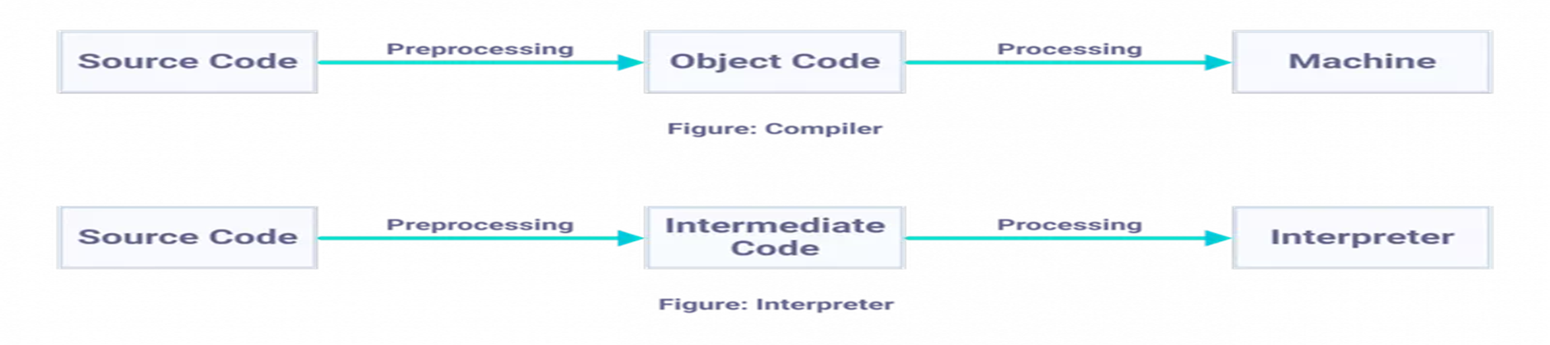

Slide 32
Jdk , jre, jvm, jit, İde nedir?
JVM(Java Virtual Machine) için java programının çalıştığı platform ile java programı arasında soyut bir ara katman diyebiliriz. JVM; platforma bağımlı olarak çalışır. Yani geliştirme yapacağınız platforma(Windows,Linux,Mac) göre farklı implementasyonları mevcuttur. JVM; bizim yazdığımız .java uzantılı dosyaları anlamaz onun yerine derlenmiş .class uzantılı dosyaları anlar. Çünkü .class uzantılı dosyalar içlerinde bytecode lar içerirler. Bu özelik sayesinde Java da “Write once,Run everywhere” özeliğini kullanabiliyoruz. Yani bu şu demek oluyor; bizim windows bir makinede yazmış olduğumuz uygulama önce Compiler tarafından bytecode lara çevriliyor daha sonra bu bytecode lar diğer platformlarda kurulu olan JVM ler aracılığıyla tüm platformlarda çalışıyor.

Slide 33
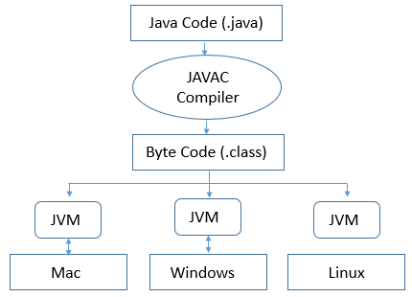

Slide 34
JRE(Java Runtime Enviroment)
java programlama dili ile yazılmış olan uygulama ve appletlerin çalışmasını sağlayan bileşenler ile JVM e kütüphaneler sağlar.Derlenmiş byte codelar direk olarak CPU üzerinde çalışmazlar. CPU tarafından anlaşılması için aradaki JVM bytecode ları okunabilir makine kodları olarak yorumlar. Aslında; java bytecode ların bütün platformalarda çalışması JRE sayesindedir. İçerisinde; JVM, Core kitaplıkları ve Java yazılımında yazılan uygulamaları ve küçük uygulamaları çalıştırmak için diğer ek bileşenleri içerir. JRE’nin görevi Java kodları derlendikten sonra bir ara dil olarak kabul edilen Java bayt kodlarını oluşturmaktır. Bu bayt kodlar bütün işletim sistemleri için aynıdır.

Slide 35
JDK(Java Development Kit)
java da geliştirme yapmak isteyen her developer ın mutlaka indirmesi gereken bir bileşendir. Kısaca java için SDK(Software Development Kit) diyebiliriz. Hem yorumlayıcı hem de derleyici görevini üstlenmektedir.JRE ile birlikte appletleri ve uygulamaları geliştirirken zorunlu olan debuggers ve compilers gibi geliştirme araçlarını da bünyesinde bulundurur.
O zaman Özetle şu şekilde düşünebiliriz:
JRE=JVM + Java Kütüphaneleri
JDK=JRE + Compiler + debugger

Slide 36
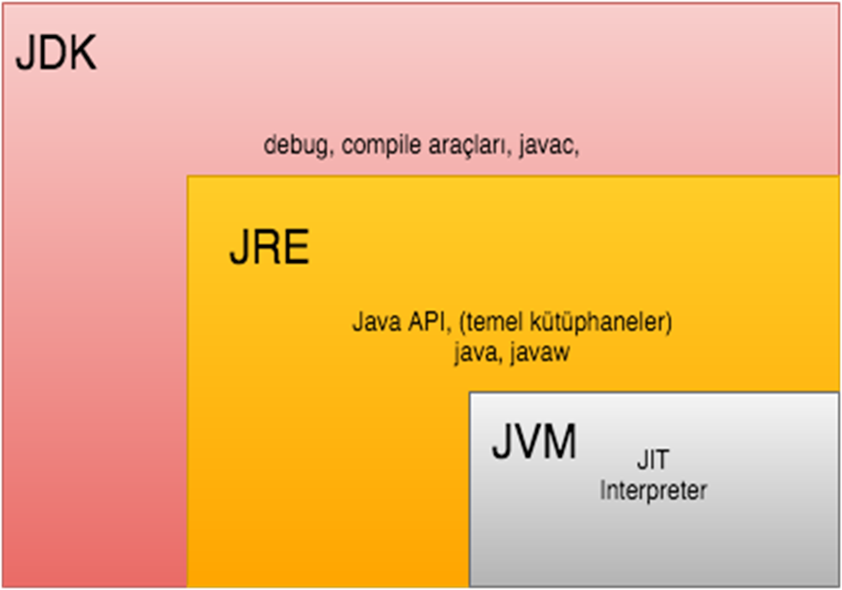

Slide 37
JIT (Just-in-time compilation; dinamik çeviri olarak da bilinir;) bilgisayar kodunu çalıştırmanın bir yoludur. Yürütülmeden önce bir program yürütülürken çalışma zamanında derleyici içerir. Genellikle bu, kaynak kodu ve daha sonradan makine diline bytecode kod çevirisini içerir ve bu kod doğrudan doğruya çalıştırılır Bir JIT derleyicisi uygulayan bir sistem genellikle yürütülen kodu sürekli olarak analiz eder, daha sonra derleme veya tekrar derlemeden elde edilen hızlanmanın bu kodun derlenmesinin yükünden daha ağır olacağı kod bölümlerini tanımlar

Slide 38
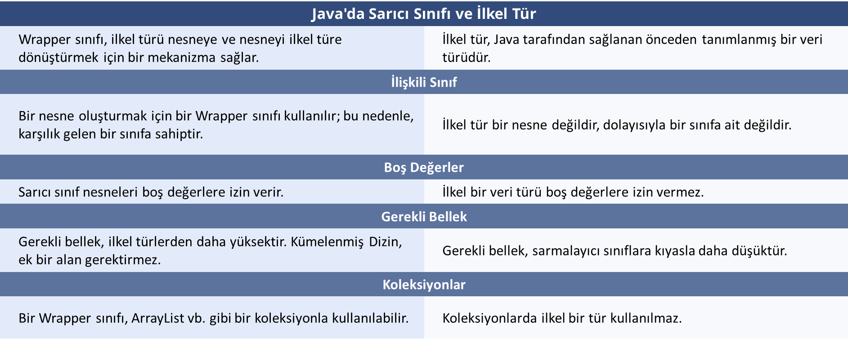

Slide 39
Primitive Types : Primitive tipleri hepimiz biliyoruz, sayısal veya boolean değerler tutuğumuz en temel tiplerimizdir (byte, int, short, long, char, float ve double gibi ).İlkel tipler hafızanın stack bölümünde yar alırlar.Bir metoda değişken olarak geçildiğinde bir kopyası alınıp kopyası üzerinden işlem yapılır, dolayısı ile mevcut değer değişmemiş olur.
Wrapper Classes : Java da program yazarken bazen Primitive tiplerin yukarıdaki gibi başka bir sınıf tarafından sarmalanmasına ihtiyaç duyarız. Özellikle collections sınıfları ile çalışıyorsak bu kaçınılmazdır.
Bunun sebebi collections nesneleri içerlerinde sadece object tutabilirler. Eğer biz bir collections nesnesinin içerisinde bir Primitive tip tutmak istiyorsak mecburen o Primitive tipi başka bir sınıf ile sarmalamamız gerekecek. Bu yüzden Java da java.lang package altında her ilkel tip için bir sarmalayıcı (wrapper classes) sınıf vardır.

Slide 40
Bir Primitive tipi bir wrapper class sınıf içerisine koyma işlemine Boxing (kutulama), wrapper class’in içerisinden Primitive tipi geri alma işleminede Unboxing (kutudan çıkarma) işlemi denilmektedir.
int x = 100;
ınteger box = new Integer (x); //BOXING
int y = box.intValue(); //UNBOXING
Java 5.0 dan önce her wrapper sınıf kullandığımızda mecburen boxing ve unboxing işlemi yapmak zorundaydık.Fakat Java 5.0 ile artık bunu yapmak zorunda değiliz.Çünkü bu işlem Java 5.0 tarafından otomatik olarak yapılıyor.

Slide 41
Wrapper Class diye ifade ettiğimiz Class yapısı, aslında temel olarak bize primitive typeların farklı şekilde kullanımını sağlıyor.
Primitive Data Type | Wrapper Class
byte | Byte
short | Short
int | Integer
long | Long
float | Float
double | Double
boolean | Boolean
char | Character

Slide 42
Neden ihtiyacımız var?
Aşağıdaki sebeplerden dolayı bir Wrapper Class’a ihtiyaç duyabiliriz:
Primitive veri tiplerini bir obje olarak kullanmak istersek
java.util package içinde sadece sınıflarla uygulama yapabiliriz ve biz de wrapper classları bu şekilde kullanabiliriz
ArrayList ve Vector gibi veri yapıları için wrapper classlar aracılığıyla primitive typeları kullanabiliriz.
Multithreading senkronizasyonu için gerekli bir obje oluşturma amaçlı kullanabiliriz.

Slide 43
Stack’de değer tipleri, pointer ve adresler saklanırken, Heap’de ise referans değerleri saklanmaktadır.
Stack’e erişim Heap’den daha hızlıdır ve Stack, LIFO (Last-In-First-Out) mantığında çalışmaktadır. Yani son gelen ilk olarak çıkar. Bu sebep ile aradan herhangi bir eleman çıkartamazsınız, birbirleri ile ilişki içerisindedirler.
Struct tipindeki değişkenler değer tipleridir ve Stack içerisinde saklanmaktadır. Class tipindeki değişkenler ise referans tipleridir ve referansları Stack’de kendisi ise Heap’de saklanır.

Slide 44
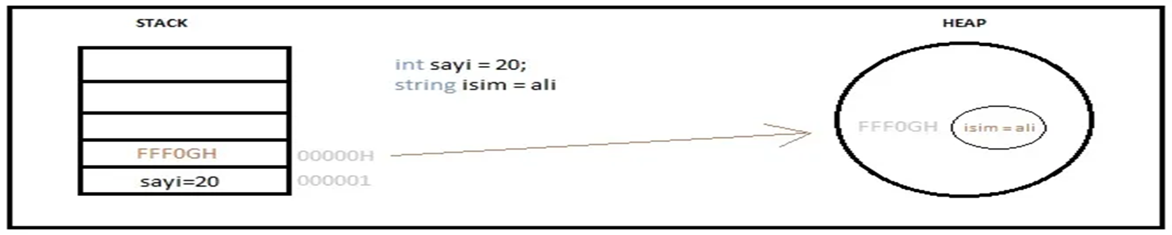

Slide 45
Örneğin yukarıdaki şekilde görüldüğü üzere Int değer tipinde olduğu için direk Stack üzerinde “000001” adresine yerleştirilmiştir. String ise referans tipinden bir değişken olduğu için Stack üzerinde “00000H” adresinde ve “FFF0GH” olarak referans adresi tutulmuştur.
Stack & Heap’in genel özelliklerine kısaca bir bacak olursak;
Stack ve Heap ram’in mantıksal bölümleridir.
Stack LIFO mantığında çalışır. Yani son gelen ilk olarak çıkar.
Stack’de değer tipleri, pointer ve adresler saklanırken Heap’de ise referans değerleri saklanır.
Stack daha hızlıdır. Ulaşılmak istenen veriler ard arda sıralanmış olur.
Heap ortak olarak kullanılır ve uygulama başlatıldığında başlar.
NOT: ref anahlar kelimesi ile bir method’a değer tipi dahi yollasak, (yukarıda bahsettik değer tipleri Stack üzerinde tutulmaktadır) söz konusu değişkenin içeriğini Stack bölgesinden Heap bölgeye aktarır ve adresini ise Stack bölgesindeki alanına yazar.

Slide 46
Java Serialization,
Java bilindiği üzere nesneye dayalı bir dil. Neredeyse her şey nesne. Nesneleri kullanırken bir defa değil istenilen zamanda ve yerde tekrar, tekrar ve tekrar kullanabilmemiz gerekebiliyor. Bu noktada ise bizim “serileştirme” dediğimiz yapı devreye giriyor.
Yukarıdaki cümlede kalın olarak belirttiğim “istenilen yerde” cümlesine dikkatinizi çekmek istiyorum. Değişkenlere ait değerleri bir dosyaya kaydetdiğinizi düşünün. Tekrar kullanmak istediğinizde bu değerlerin ne ve hangi tipte olduğunu bilemeyiz. Nesnelerimizin içinde bulunan değerler ve ve veri tipleri ile birlikte saklayabiliyoruz. Bu güzel yöntem “Java Serileştirme” sayesinde olmaktadır.
Nesnelerin içerisindeki değişkenlerin adları, tipleri değeleri byte’lara çevrilerek kaydedilir ve bu dosyayı nereye götürürsek götürelim JVM bu değerleri bir kayıp olmadan okuyup kullanabiliriz. Serileştirme işlemi için Java’nın Serializable sınıfını kullanıyoruz.
Serileştirmeyi bir örnek yaparak pekiştirelim. Kişi bilgilerinin kaydedildiği bir sınıfımız olucak bu bilgileri bir dosyaya kaydedip tekrar okuyacağız ve kişi bilgilerinin değerlerinde ve tiplerinde bir farklılık olmadığını kaydederken nasılsa öyle kaldığını göreceğiz.

Slide 47
KAYNAKLAR
https://abdulsamet-ileri.medium.com/compilers-ve-interpreters-eacd14a227c4
https://hasancelik.org/java-hafiza-yonetimi/Java-memory-models-pass-by-value-reference/
https://www.geeksforgeeks.org/wrapper-classes-java/
https://kplnosmn94.medium.com/jvm-jre-ve-jdk-nedir-6cfee2727812
https://www.okanuzun.com/java-serialization-nedir/

Slide 48
KAYNAKLAR
https://devnot.com/2017/java-8-hakkinda-bilmeniz-gerekenler/
https://medium.com/@arif.erol16/java-8-ile-gelen-yenilikler-d9e896aca4cd
https://tahaburak.medium.com/java-9-ile-gelen-yenilikler-1edd965a52ca

